Slide 1
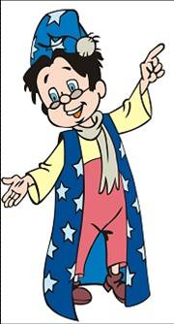
Путешествие в сказку
«Свойства умножения натуральных чисел».
Подготовила учитель математики
МОУ «Сычевская средняя общеобразовательная школа»
Морщакова Александра Викторовна.
5 класс.

Slide 2
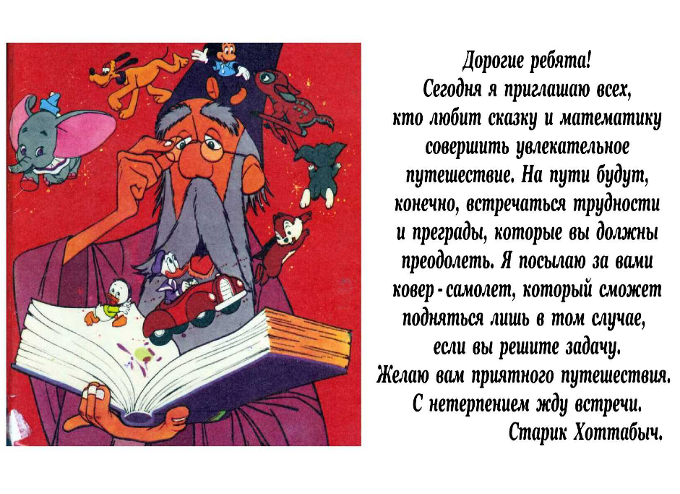

Slide 3
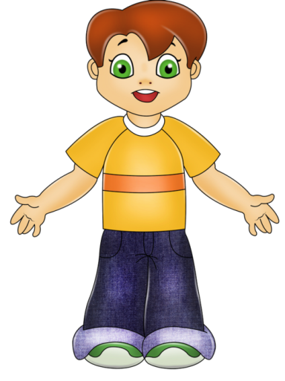
Задача №1: Сказочная семья
Осенью Белоснежка и семь гномов собирали в саду урожай. Они набрали 4 корзины по 20 яблок и 5 корзинок по 10 груш. Сколько всего фруктов собрали гномы?

Slide 4
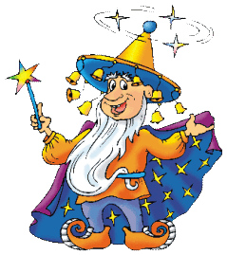

Посадка на ковер – самолет закончилась. Мы летим в царство сказок. Под нами тридевятое царство, тридесятое государство. Ковер опускается вниз, и мы с вами вступаем на сказочную землю.
Вам предстоит дальняя дорога по стране сказок.
Я предлагаю вам решить следующую задачу:

Slide 5
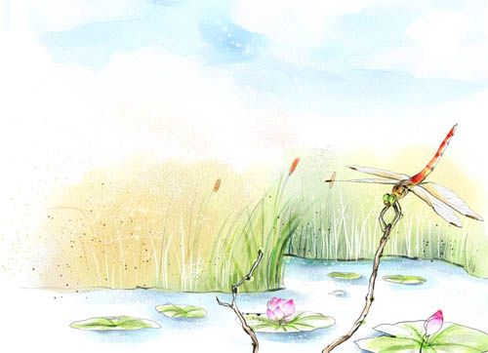
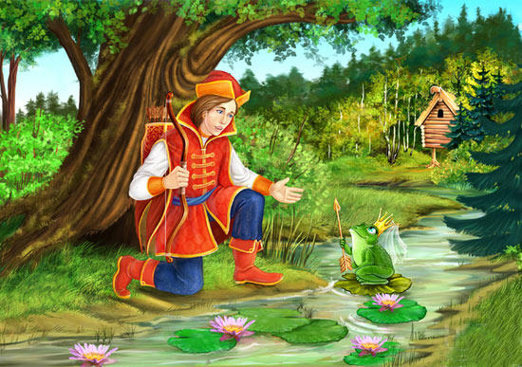


Задача №2
В поисках Царевны Лягушки Иван Царевич обследовал 1 болото. На этом болоте было 357 кочек, а на каждой кочке сидело по 10 лягушек. Сколько лягушек перецеловал Иван Царевич в поисках своей невесты?

Slide 6
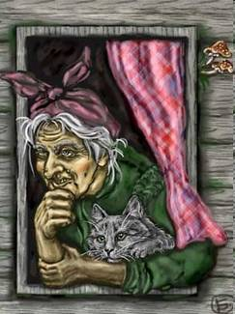
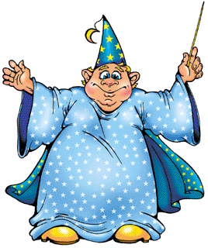
В путь! Я вижу домик Бабы Яги и слышу ее жалобный голос.
Детушки, помогите мне, отоприте дверь! Я поссорилась с Кощеем Бессмертным, и он закрыл дверь – ни одно колдовство не помогает ее открыть.
Дверь сама откроется, если вы выучите свойства умножения…

Slide 7
72
18 4
4 18
=
Сформулируй переместительное свойство:
От перестановки мест множителей произведение не меняется
a b = b a

Slide 8
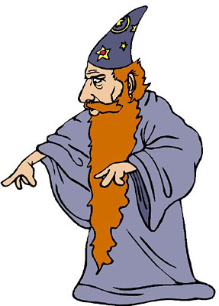
2 (5 328)=(2 5) 328
Сформулируй сочетательное свойство:
a (b c) = (a b) c
По учебнику выполни № 415

Slide 9
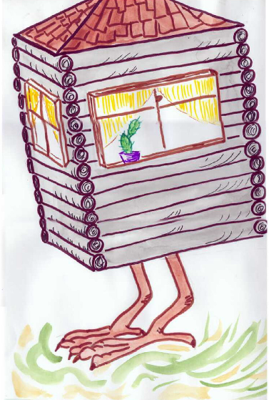
a (b + c) = a b + a c
a (b - c) = a b - a c
Выполни №560(а-в)
Сформулируй распределительное свойство:
318 78 +318 22= 318 (78+22)

Slide 10
Снова в путь! Я вижу домик.
Давайте зайдем в него.
Посмотрите внимательно:
в дальнем углу комнаты сидит
наш друг старик Хоттабыч.
Он чем – то очень огорчен.
Оказывается мыши
забрались в шкаф
с его рукописями и испортили их.
Старик Хоттабыч мучается,
но не может их восстановить.
Поможем ему..

Slide 11
Самостоятельная работа: Вычисли, применяя свойства умножения
В а р и а н т 1. | В а р и а н т 3.
В а р и а н т 2. | В а р и а н т 4.
:
Старик Хоттабыч
благодарит вас
и перед возвращением
из сказки предлагает
назвать его «профессию»,
имея ключ к разгадке.

Slide 12
Выбрать правильный ответ:
В – 1. 180 18000 100 1800
А Л И Д
В – 2. 45 90 450 4500
Л В Ж А
В – 3. 160 16000 1000 1600
О И Р Н
В – 4. 280 28 2800 113
Н А П Л

Slide 13
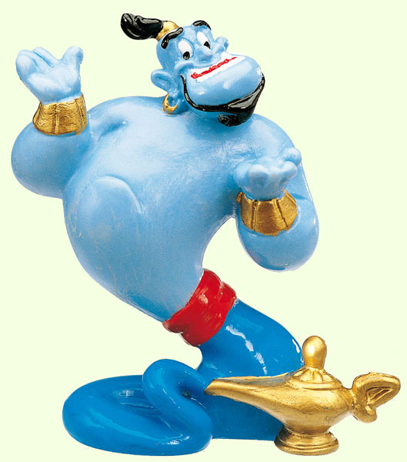
ДЖИН

Slide 14
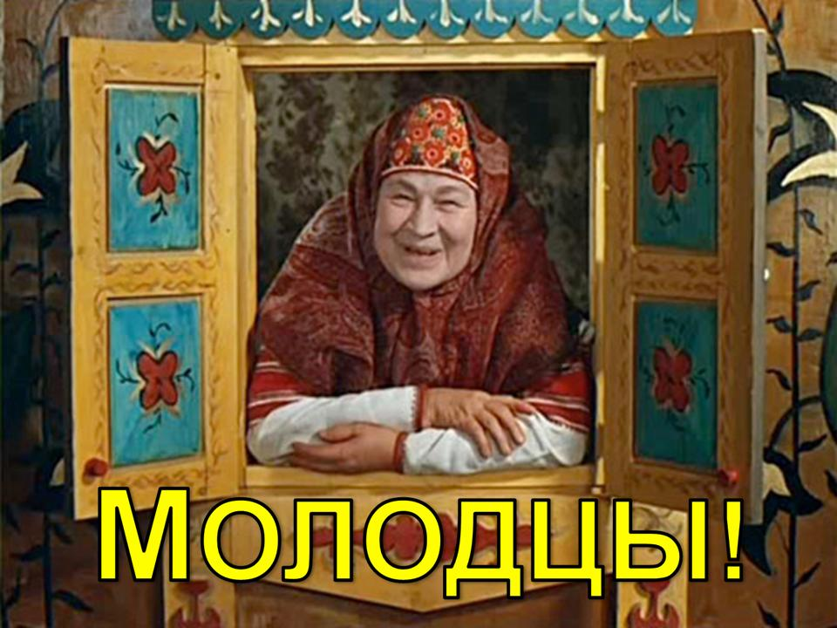

Slide 15
Вырази свое настроение
Мне все понятно, у меня все получается!
У меня еще есть ошибки, но я стараюсь!
Я ничего не понимаю, у меня ничего не получается!

Slide 16
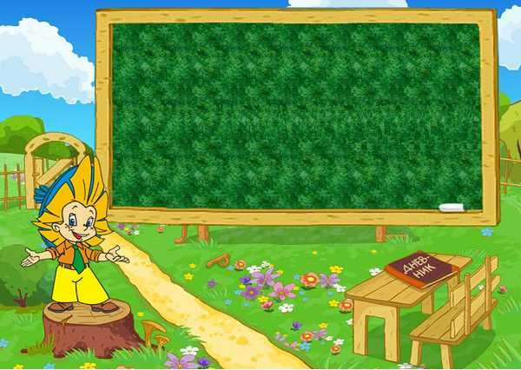
Домашнее задание:
1. п.11,14 ВЫУЧИТЬ СВОЙСТВА УМНОЖЕНИЯ;
2. ВЫПОЛНИТЬ ЗАДАНИЯ ПО КАРТОЧКАМ.

Slide 17
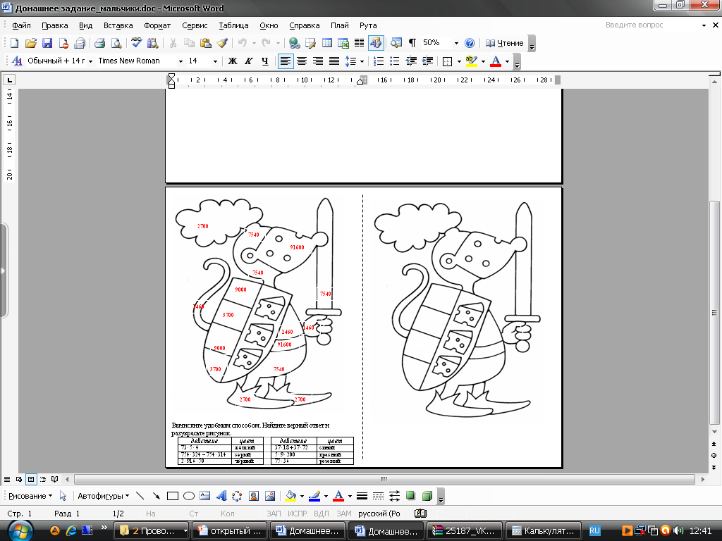
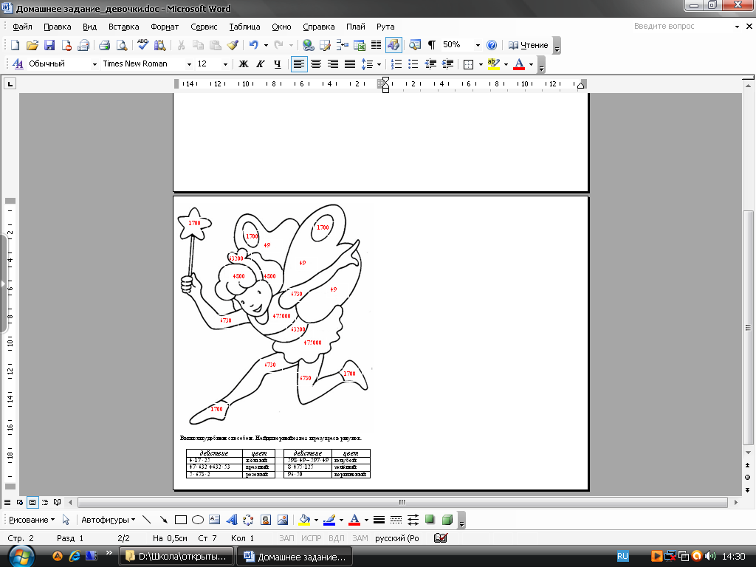

Slide 18
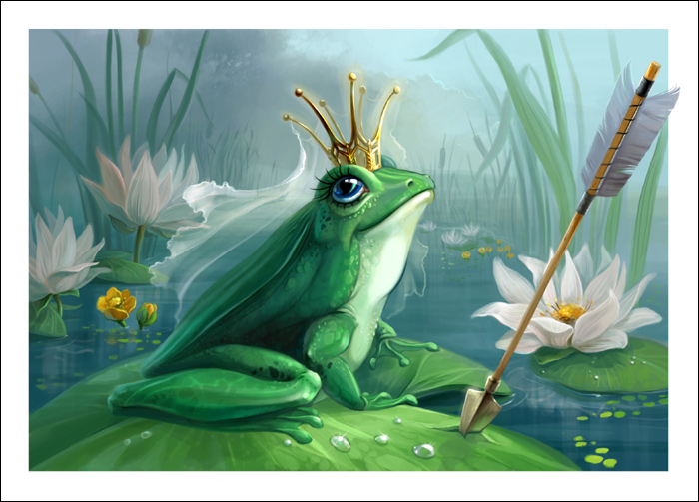
Дополнительное задание: №461(а)

